Slide 1
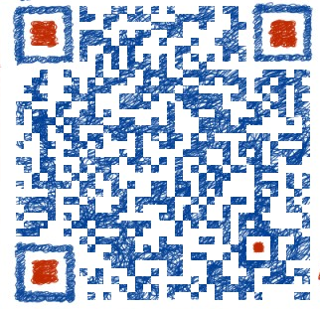
基于RT-Thread实现3分钟数据上云
设备上云系列课程 –

Slide 2
目录
RT-Thread 操作系统简介
RT-Thread 添加UCloud物联网软件包
RT-Thread 下实现消息上下行

Slide 3
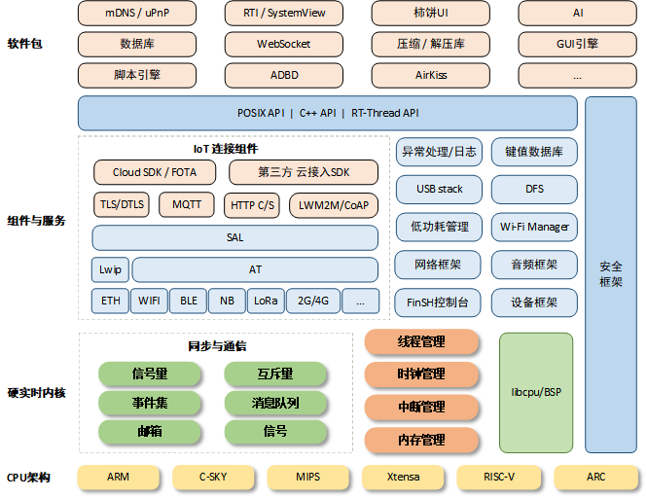
RT-Thread 操作系统简介
文档地址：https://www.rt-thread.org/document/site/

Slide 4
RT-Thread 添加UCloud物联网软件包

Slide 5
RT-Thread 下实现消息上下行

Slide 6


THANKS

